Slide 1
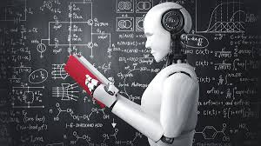
Irmak
Tanrıverdi
26.07.2024
OSTIM TEKNIK UNIVERSITESI YAPAY ZEKA MUHENDISLIGI OGRENCISI

Slide 2

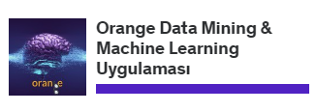
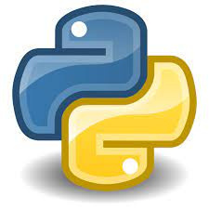
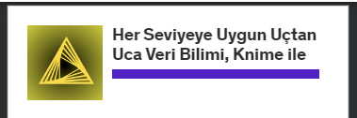

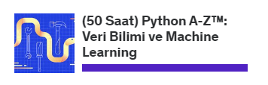
Kazandıklarım
...

Slide 3
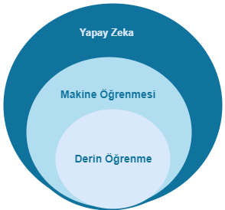
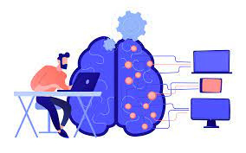
Yapay Zeka Nedir?
Yapay Zeka ; öğrenme, yaratıcılık ve görüntü tanıma gibi genellikle insan zekasıyla ilişkilendirilen bilişsel sorunları çözmeyi amaçlayan bilgisayar bilimi alanıdır.

Slide 4
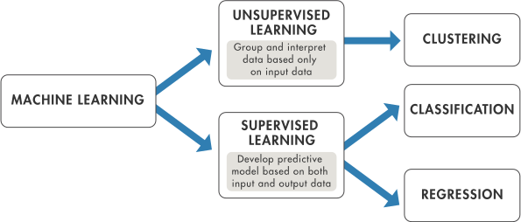
Makine Öğrenmesi Nedir?
“Matematikte fonksiyonlar konusunda tanım kümesi, değer kümesi gibi kümeler vardır. Tanım kümesine koyduğumuz değerin çıktısını nasıl değer kümesinde alabiliyorsak makine öğrenmesi de bu sürecin tamamına yani tanım kümesinden değer kümesine gelene kadarki süreçte gerçekleşen öğrenme ve modelleme sürecidir.”

Slide 5
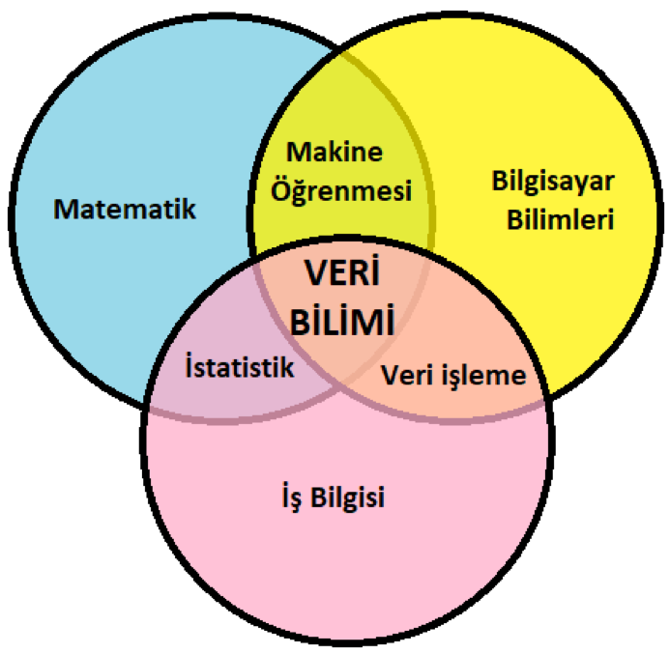
Veri Bilimi Nedir?
Bir iş sektöründe bazı bilgisayar bilimleri ve bazı matematiksel istatiksel tekniklerin kullanılmasıyla ortaya çıkan alan, veribilimi olarak tanımlanır.

Slide 6
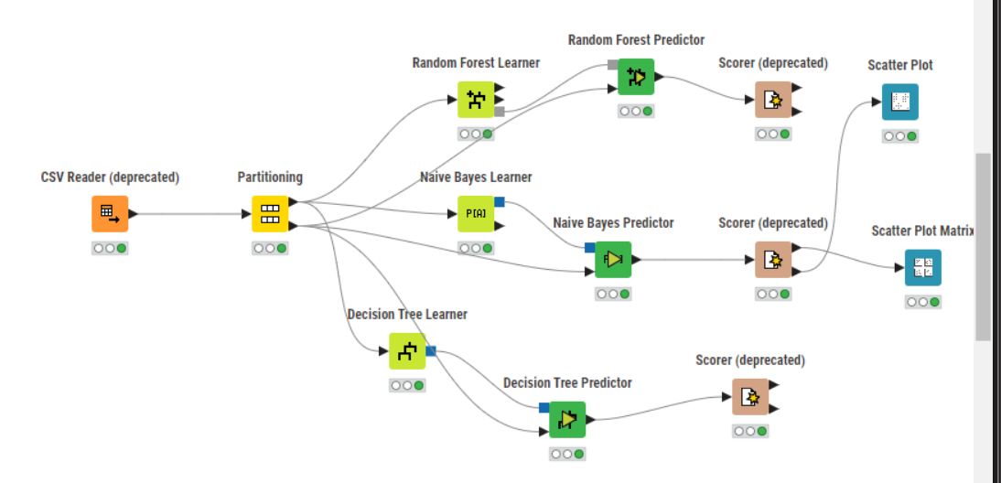
Yaptığım Bazı Proje ve Çalışmalar
Sınıflandırma Algoritmaları Uygulaması
Projenin Amacı:
¨Annelerin sağlıklarındaki risk analizi

Slide 7
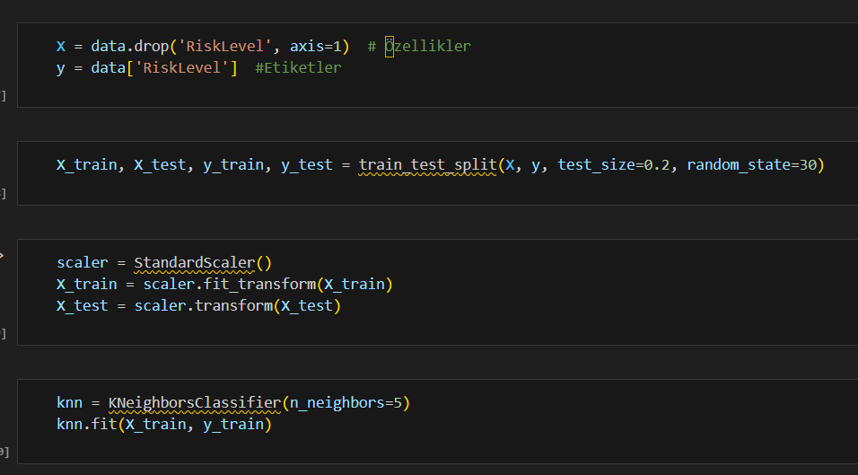

Kullanılan Yöntemler:
¨KNN, RF,Decision Tree, Naive Bayes
Sonuçlar:

Slide 8
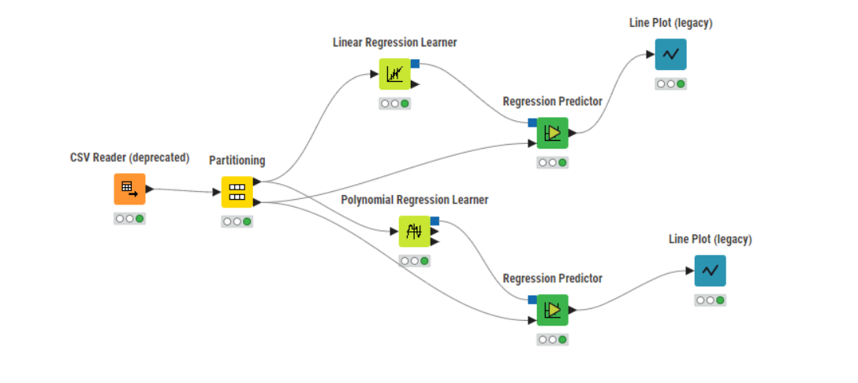
Regression Algoritmaları Uygulaması
Projenin Amacı:
¨Öğrencilerin ders çalışma saatleri ile notlarının analizi.
Kullanılan Yöntemler:
¨Linear Regression, Polynomial Regression
Sonuçlar:
¨R² değerinin 0.945 olması modelin oldukça iyi performans gösterdiğini, yani verilerin %94.5'ini açıkladığını gösterir.
4o

Slide 9
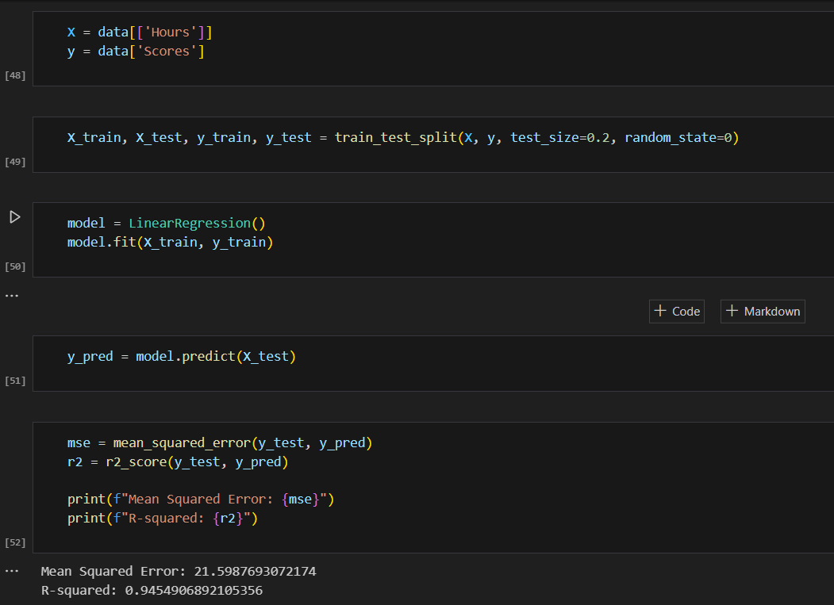
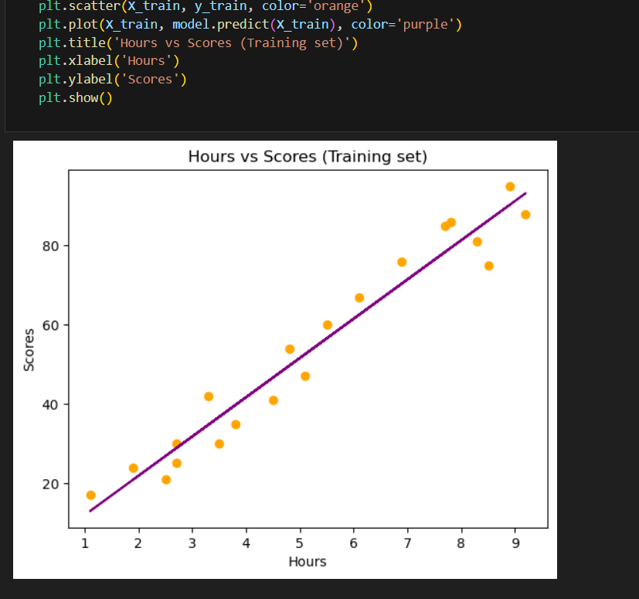

Slide 10
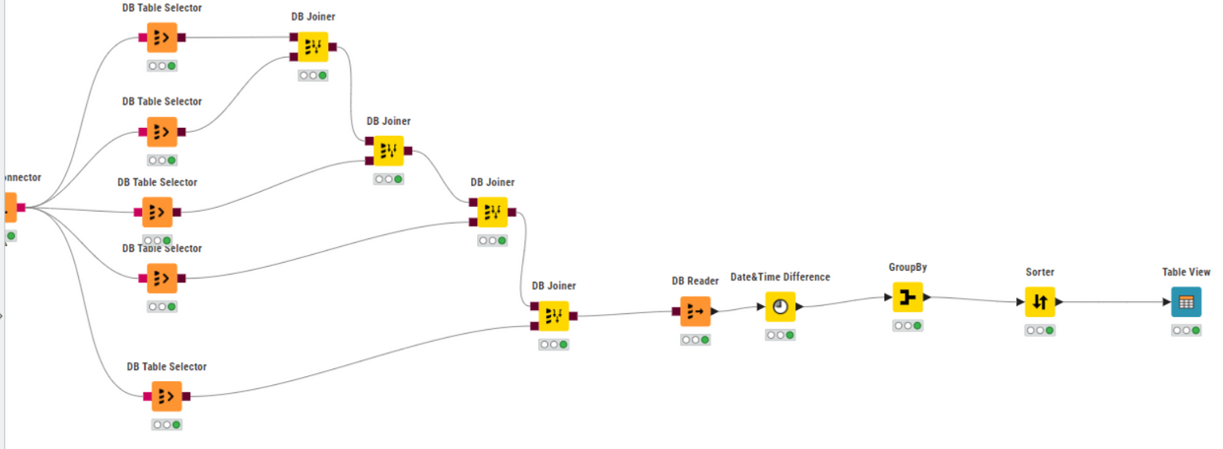
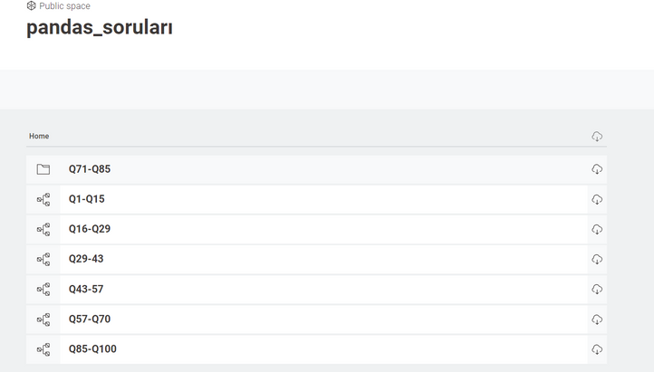
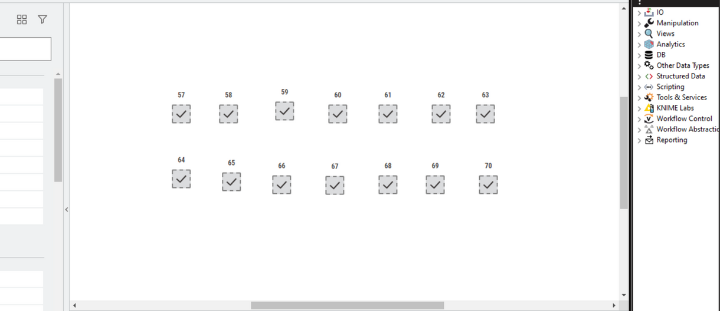
Knime’da ETL Uygulama Süreci
Projenin Amacı:
Pandas vs Sql’de çözülmüş soruları Knime’da işlemek.
ETL Nedir?
(Çıkartma, dönüştürme ve yükleme)
Kabaca veri entegrasyonu süreçlerinde kullanılan temel bir işlemdir.

Slide 11
Beni Dinlediğiniz İçin Teşekkür Ederim..

